Slide 1

Supervision - Causes et Traitement des pannes – Défaut sur entrée
Formation Citybox Télégestion

Slide 2
Pré-requis
Modules nécessaires
PRESENTATION DE LA SOLUTION CITYBOX
ROLES ET PERIMETRES D'ACTION
NAVIGATION SLV
VISUALISATION DES DONNEES SLV
Matériel nécessaire au formé
Ordinateur avec accès internet
Infos nécessaires
Adresse portail Web
Compte d’accès SLV (créé et donné par Central Admin)

Slide 3
Objectifs
Comprendre les étapes spécifiques au traitement des défauts sur entrée:
      Avec SLV
      Avec le CCS

Slide 4
Rappel des différentes alarmes
Communication
Défaut sur entrée
Point lumineux
Consommation
Perte passerelle (perte Citybox Controller)
Nœud non communiquant (perte Citybox)
Ouverture de porte
Perte départ
Panne de lampe
Erreur commande ballast
Panne de nœud
Consommation anormale
Input Failure X
Panne de ballast
Notes:
Communication (perte passerelle, nœud non communiquant)
Défaut sur entrée (ouverture de porte, perte départ)
Lampe (Panne de lampe, erreur commande ballast, panne de nœud)
Consommation anormale (Consommation anormale)

Slide 5
Apparition du défaut
Se déclenche dès que les conditions du défaut sur entrée sont présentes (ouverture de la boucle + conditions préalables, paramétrage par config avancé dans le CCS > Management Profile)
Permet la détection de :
→ Ouverture de porte
Perte de départ
Autres : défaut générique « Input Failure X » (x de 1 à 12)
Note : Ouverture de Porte et Perte de départ ne sont « que » des Input Failures particulières

Slide 6
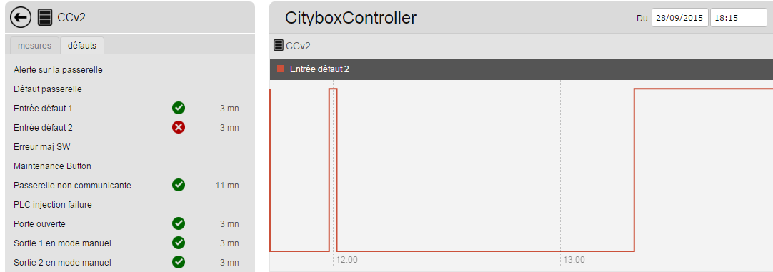
Analyse
SLV
Analyse des données brutes sur SLV : valeur d’état de l’entrée connectée au contact de porte et éventuellement de la donnée brute utilisée dans la condition (par ex : sortie 1)

Slide 7
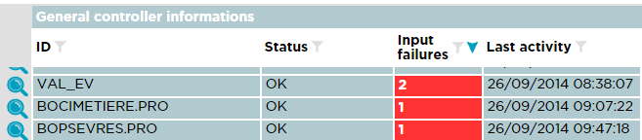
Analyse
CCS
Vérifié la présence d’input failures ainsi que la last activity

Slide 8
Notions clés
Sur quoi sont reliés les contacts secs ?
Sur les entrées du Citybox Controller
Que peut-on regarder pour approfondir l’analyse du défaut ?
Le signal d’entrée correspondant sur SLV / Le statut du défaut sur le CCS

Slide 9
Supervision – Causes et traitement des pannes – EXERCICE 1 – Porte ouverte
Formation – Solution Citybox

Slide 10
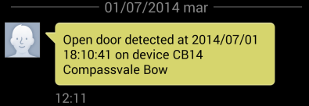
Exercice 1
Vous recevez le message suivant :
Quels sont les choix que vous devez faire?

Slide 11
Exercice 1
La première étape est de caractériser le type de défaut
Ici, nous avons un défaut sur entrée.

Slide 12
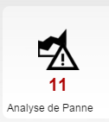
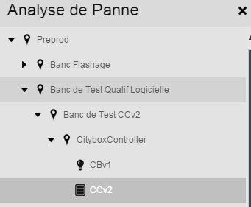
Exercice 1
Sur SLV, je choisis le menu « analyse de panne »:
Ensuite, je choisis l’équipement en question dans le menu déroulant se situant sur la gauche de l’écran :

Slide 13
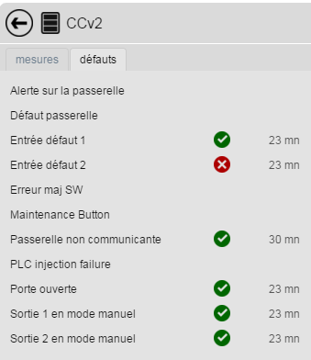
Exercice 1
Une fois cette action effectuée, sélectionner l’onglet "défauts"
Et s’assurer que le rond rouge soit présent dans le champ « porte ouverte »

Slide 14
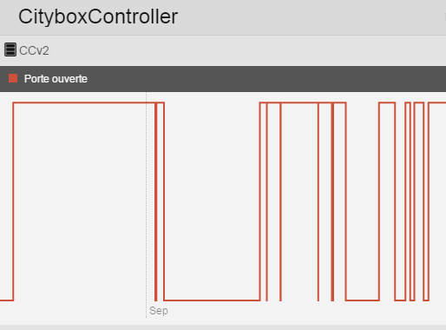
Exercice 1
Pour vérifier, je peux cliquer dessus pour observer la courbe relative
Ici, la porte a souvent été ouverte

Slide 15
Exercice 1
Vous avez maintenant validé l’existence du défaut et vous devez donc agir afin d’y remédier
Cela implique de contacter votre équipe de maintenance pour obtenir des informations complémentaires venant du terrain
A priori, l’équipe de maintenance va procéder à la fermeture de la porte et vous le notifier

Slide 16
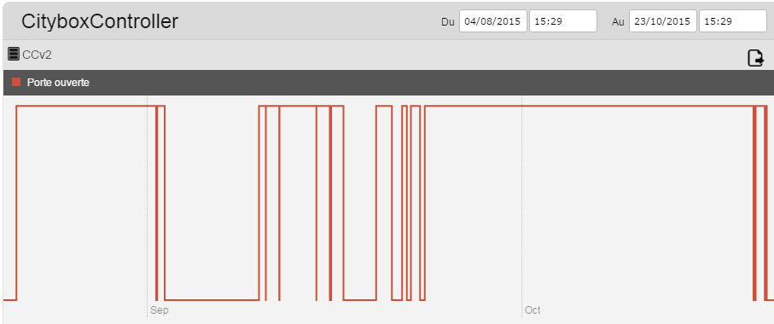
Exercice 1
Avant d’aller plus loin, vous devez vous assurer que l’action a bien été effectuée.
Pour cela, procéder comme précédemment. Vérifier que le rond rouge a disparu et que la courbe relative au défaut montre bien le changement d’état :
La valeur de la courbe « Porte ouverte » est bien redescendue à 0

Slide 17
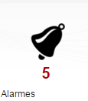
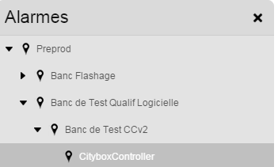
Exercice 1
A présent, vous êtes certain que le défaut a été corrigé. Vous pouvez donc acquitter l’alarme correspondante.
Pour cela, se rendre dans le menu Alarmes :
Et choisir la géozone correspondante dans le menu déroulant de gauche :

Slide 18
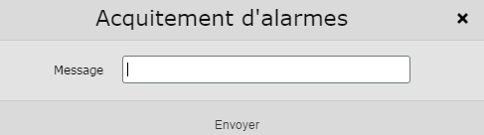
Exercice 1
Dans la console principale, sélectionner l’alarme et cliquer sur le bouton « commissionner » en haut à droite :
Remplissez ici les raisons qui vous permettent de bien valider la résolution du défaut:

Slide 19
Exercice 1
En réalité, il y a un problème… L’équipe de maintenance s’est rendue sur site et a trouvé la porte déjà fermée.
Quelles sont mes possibilités?
L’équipe de maintenance va vérifier les câblages. Si elle change quoi que ce soit, elle préviendra la supervision afin que vous fassiez le commissionnement de la CityNMS
Si le câblage est bon, l’équipe contactera le configurateur qui décidera de procéder à l’ouverture d’un ticket 2 (s’il reste un problème) ou contactera le superviseur pour procéder au commissionnement de la CityNMS (s’il a procédé à une modification quelconque)

Slide 20
Supervision – Causes et traitement des pannes – EXERCICE 2 – Perte de départ
Formation – Solution Citybox

Slide 21
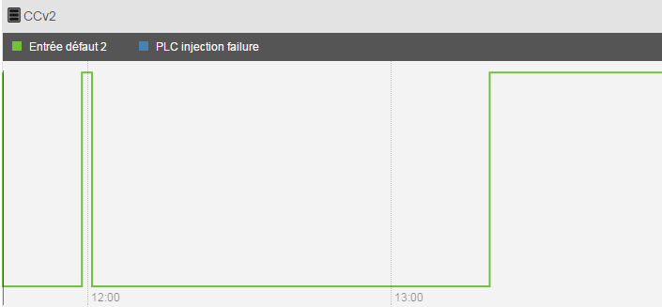
Exercice 2
Vous êtes en train de montrer SLV à un collègue et vous tomber sur la courbe suivante:
Quelles décisions prenez-vous?

Slide 22
Exercice 2
La première étape consiste en la caractérisation du défaut
Il s’agit ici d’un défaut sur entrée

Slide 23
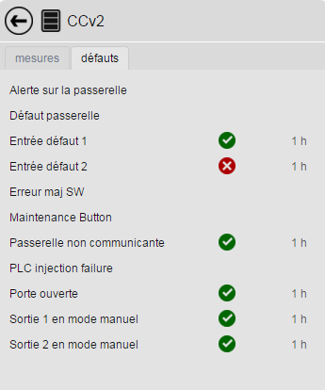
Exercice 2
Si tout est normal, vous devez observer un rond rouge qui notifie l’existence du défaut :

Slide 24
Exercice 2
Habituellement, c’est d’abord signalé par un mail ou un SMS. L’idéal est donc de vérifier que celui-ci a bien été reçu.
Aller vérifier dans sa boîte mails ou dans ses SMS pour trouver le message correspondant.
Vous devez vérifier que :
- la date est correcte
- l’armoire est bien celle observée sur SLV

Slide 25
Exercice 2
Vous avez maintenant validé l’existence du défaut et vous devez donc agir afin d’y remédier
Cela implique de contacter votre équipe de maintenance pour obtenir des informations complémentaires venant du terrain
A priori, l’équipe de maintenance va procéder à la fermeture de la porte et vous le notifier

Slide 26

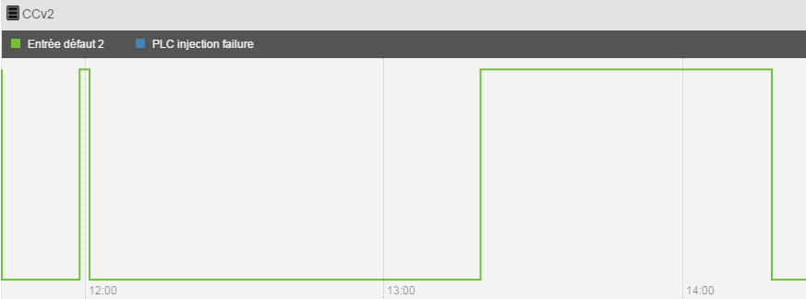
Exercice 2
Avant d’aller plus loin, vous devez vous assurer que l’action a bien été effectuée.
Pour cela, procéder comme précédemment. Vérifier que le rond rouge a disparu et que la courbe relative au défaut montre bien le changement d’état

Slide 27
Exercice 2
A présent, vous êtes certain que le défaut a été corrigé. Vous pouvez donc acquitter l’alarme correspondante.
Pour cela, se rendre dans le menu alarmes:
Et choisir la géozone correspondante dans le menu déroulant de gauche :

Slide 28
Exercice 2
Dans la console principale, sélectionner l’alarme et cliquer sur le bouton « commissionner » en haut à droite :
Remplissez ici les raisons qui vous permettent de bien valider la résolution du défaut:

Slide 29
Exercice 2
En réalité, il y a un problème… L’équipe de maintenance s’est rendue sur site et a constaté que le défaut n’a jamais existé.
Quelles sont mes possibilités?
L’équipe de maintenance va vérifier les câblages. Si elle change quoi que ce soit, elle préviendra la supervision afin que vous fassiez le commissionnement de la CityNMS
Si le câblage est bon, l’équipe contactera le configurateur qui décidera de procéder à l’ouverture d’un ticket 2 (s’il reste un problème) ou contactera le superviseur pour procéder au commissionnement de la CityNMS (s’il a procédé à une modification quelconque)

